Slide 1

SWOT - анализ, его сущность, цель, содержание

Slide 2
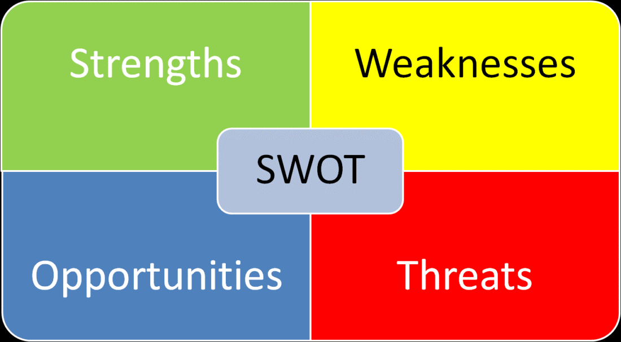
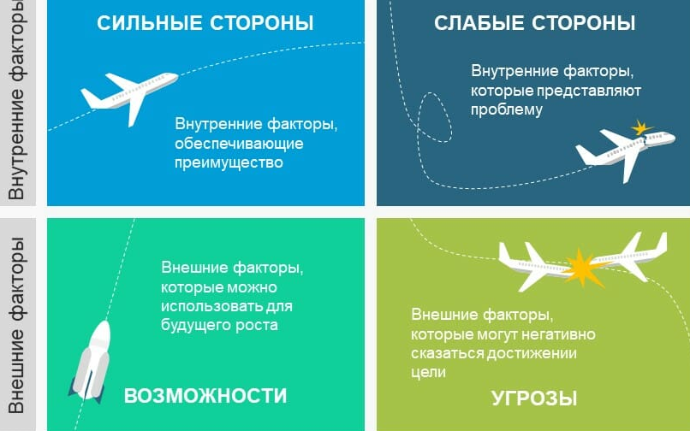
Сущность

Slide 3
SWOT-анализ
Помогает ответить на следующие вопросы:
Использует ли компания внутренние сильные стороны?
Являются ли слабости компании ее уязвимыми местами в конкуренции?
Какие благоприятные возможности дают компании реальные шансы на успех при использовании ее квалификации и доступа к ресурсам?
Какие угрозы должны более всего беспокоить менеджера и какие действия он должен предпринять для защиты?

Slide 4
SWOT-анализ
Потенциальные внутренние сильные стороны (S):
Четко проявляемая компетентность
Адекватные финансовые источники
Высокое искусство конкурентной борьбы
Хорошее понимание поведения потребителей
Признанный рыночный лидер
Четко сформулированная стратегия
Использование экономии на масштабах производства, ценовое преимущество
Собственная уникальная технология, лучшие производственные мощности
Проверенное надежное управление
Надежная сеть распределения
Высокое искусство НИОКР
Наиболее эффективная в отрасли реклама

Slide 5
SWOT-анализ
Потенциальные внутренние слабости (W):
Потеря некоторых аспектов компетентности
Недоступность финансов, необходимых для изменения стратегии
Рыночное искусство ниже среднего
Отсутствие анализа информации о потребителях
Слабый участник рынка
Отсутствие четко выраженной стратегии, непоследовательность в ее реализации
Высокая стоимость продукции в сравнении с ключевыми конкурентами
Устарелые технология и оборудование
Потеря глубины и гибкости управления
Слабая сеть распределения
Слабые позиции в НИОКР
Слабая политика продвижения

Slide 6
SWOT-анализ
Потенциальные внешние благоприятные возможности (О):
Возможность обслуживания дополнительных групп потребителей
Расширение диапазона возможных товаров
Благодушие конкурентов
Снижение торговых барьеров в выходе на внешние рынки
Благоприятный сдвиг в курсах валют
Большая доступность ресурсов
Ослабление ограничивающего законодательства
Ослабление нестабильности бизнеса

Slide 7
SWOT-анализ
Потенциальные внешние угрозы (Т):
Ослабление роста рынка, неблагоприятные демографические изменения ввода новых рыночных сегментов
Увеличение продаж заменяющих товаров, изменение вкусов и потребностей покупателей
Ожесточение конкуренции
Появление иностранных конкурентов с товарами низкой стоимости
Неблагоприятный сдвиг в курсах валют
Усиление требований поставщиков
Законодательное регулирование цены
Чувствительность к нестабильности внешних условий бизнеса

Slide 8
Пример матрицы SWOT-анализа
Карта SWOT- анализа деятельности компании-дистрибьютора ООО «Кока-Кола»
Сильные стороны (S) | Слабые стороны (W)
Известность торговой марки Большой ассортимент продукции Известность рынка, развитая сеть сбыта Хорошее качество и конкурентоспособность товара Мощная рекламная поддержка | Недостаточно высокий уровень квалификации кадров Неустойчивое финансовое положение предприятия Об услугах дистрибьютора знает ограниченный круг потребителей услуги Одинаковые методы продвижения продукции на разных рынках и в разных условиях Отсутствие маркетинговых исследований по изучению новых каналов сбыта

Slide 9
Возможности(O) | Угрозы (T)
Снижение налоговой нагрузки Ослабление конкурентов Сокращение безработицы Снижение уровня инфляции | Зависимость от единственного поставщика – компании «Кока-Кола» Высокий уровень инфляции Высокий уровень конкуренции по выпуску минеральной воды Нестабильность налогообложения предприятия Снижение уровня платежеспособности населения.

Slide 10
Правила проведения:
Конкретность
Корректность
Правдивость
Объективность

Slide 11
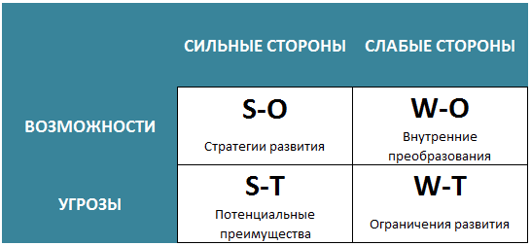
Расширенная матрица SWOT
По итогам SWOT-анализа составляется матрица стратегических мероприятий:

